Slide 1


Slide 2
Турнир по адаптивным играм
НИЖНИЙ НОВГОРОД
2023

Slide 3
Завершающим этапом мероприятий социального проекта «Ветераны в едином строю» стало проведение финальных соревнований по адаптивным видам спорта.
22 февраля 2023 года победители отборочных туров боролись за призовые места.

Slide 4
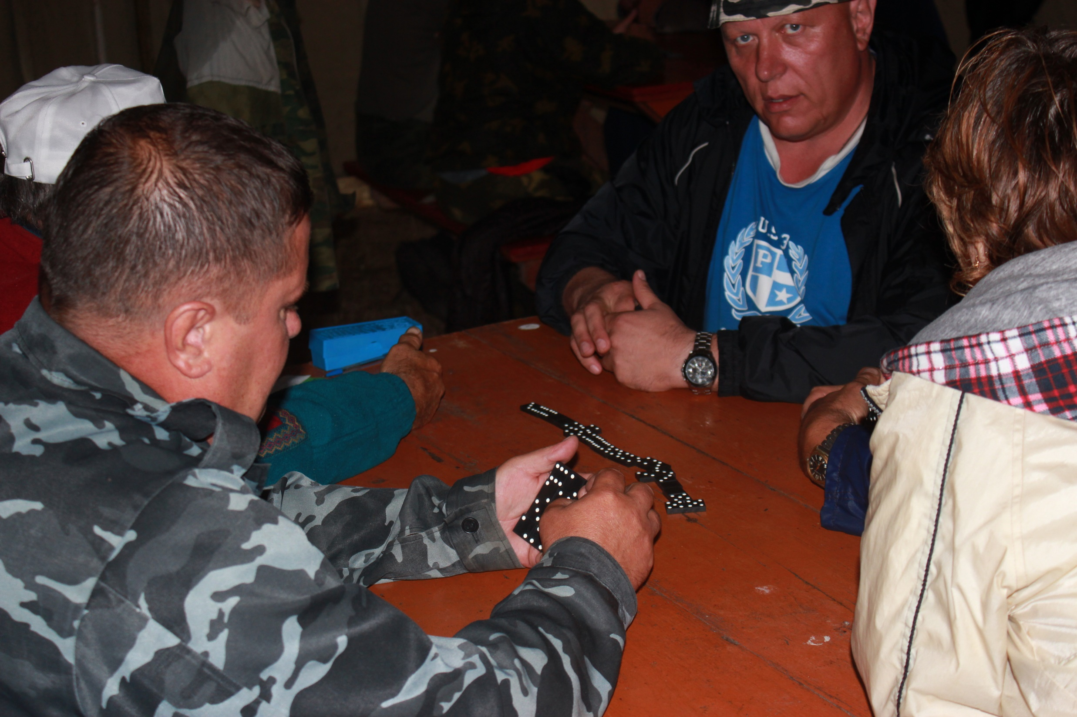

Slide 5
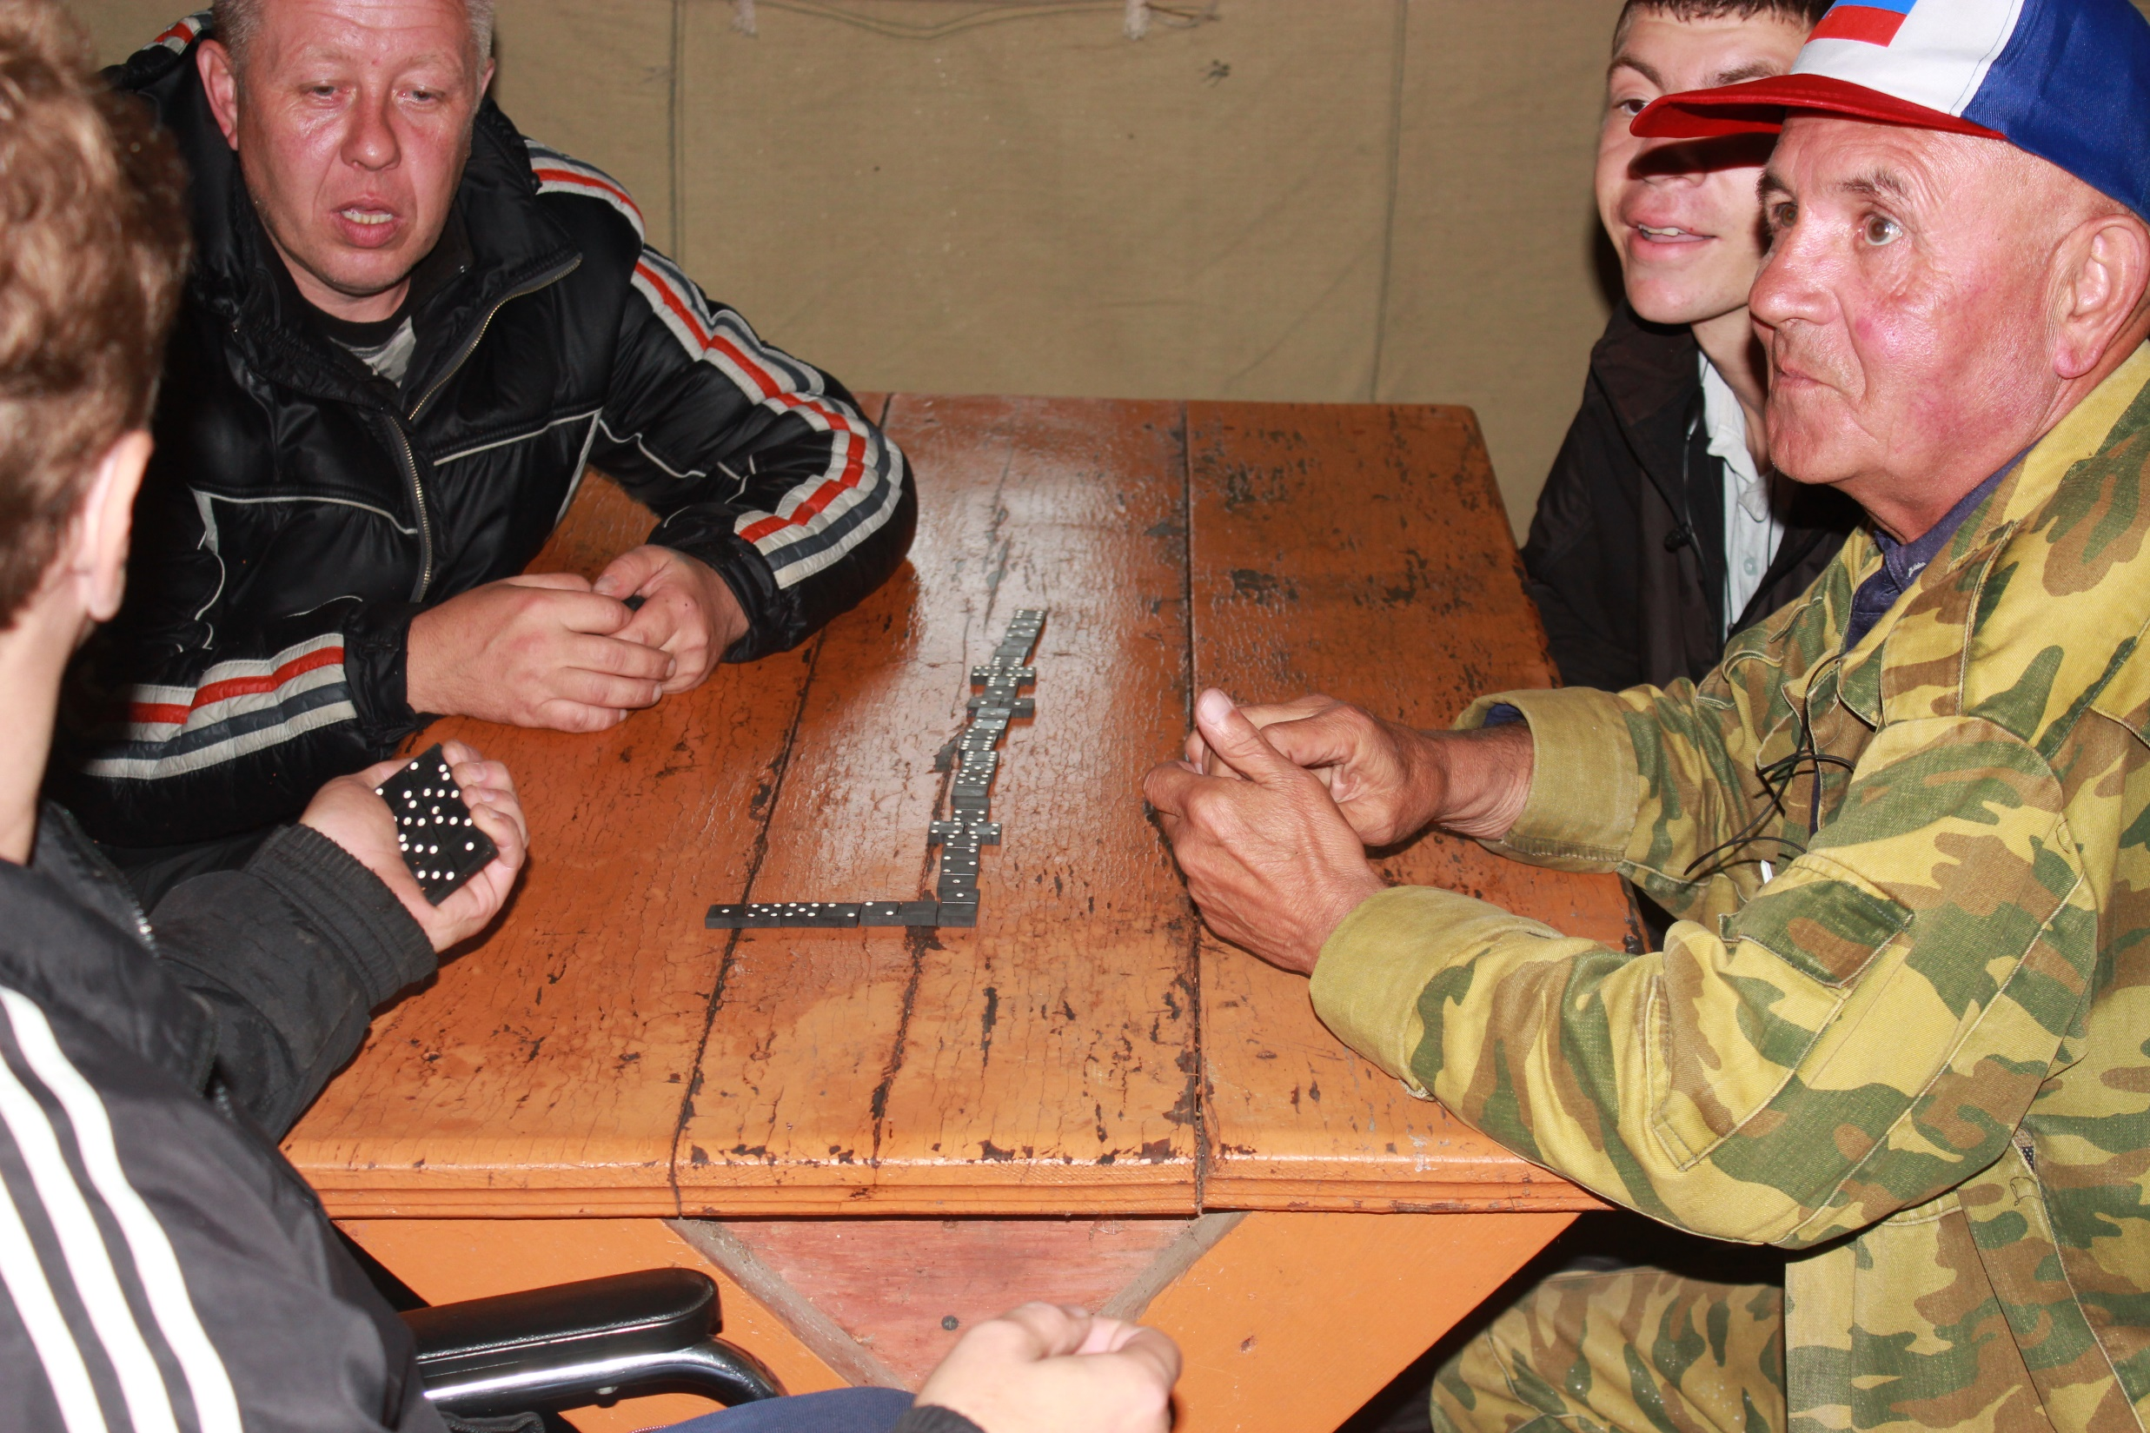

Slide 6
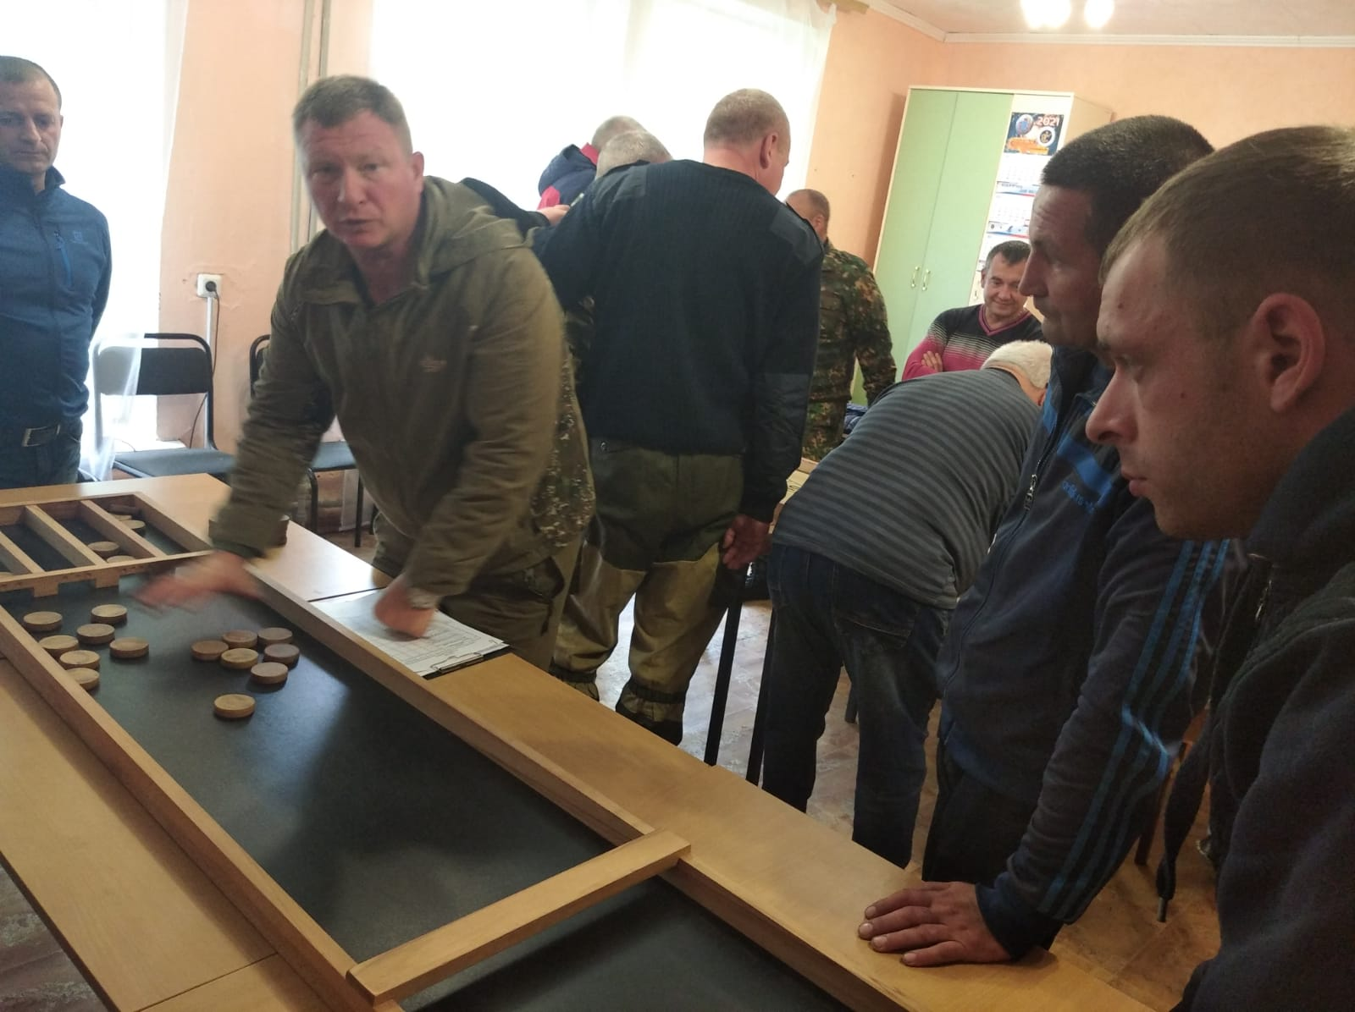

Slide 7
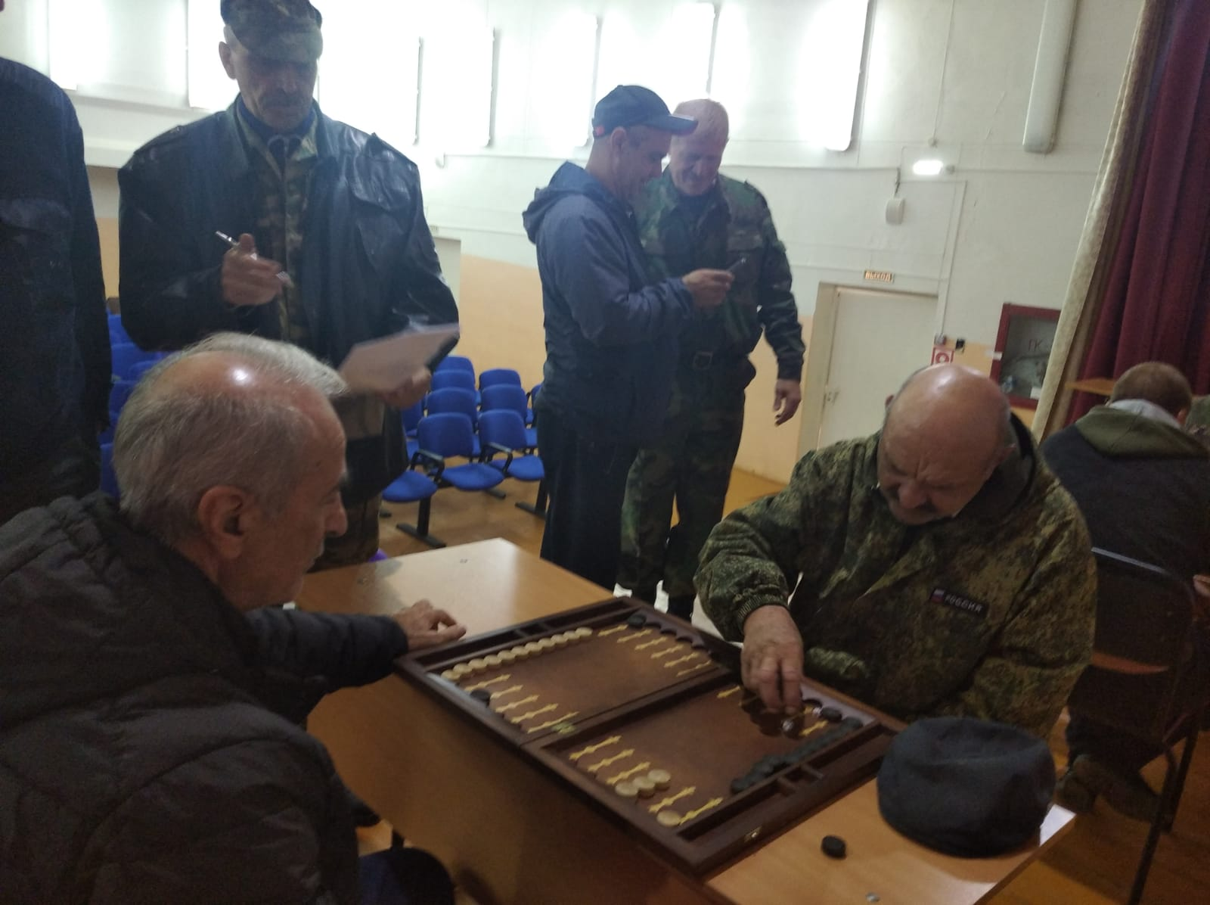

Slide 8
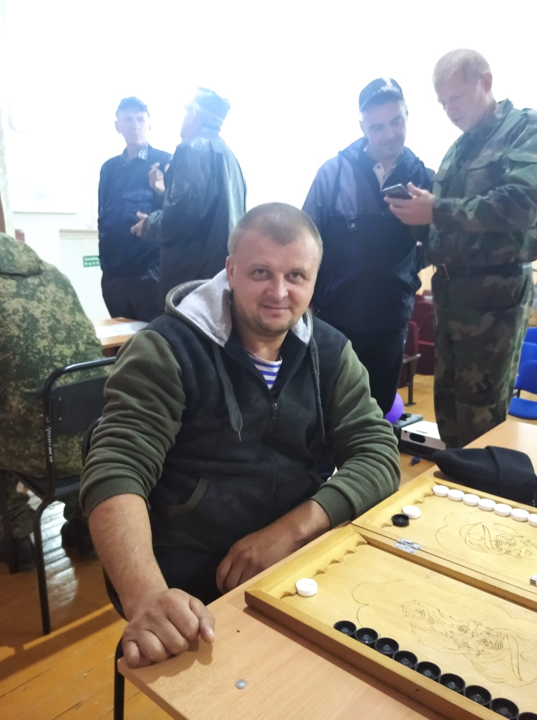

Slide 9
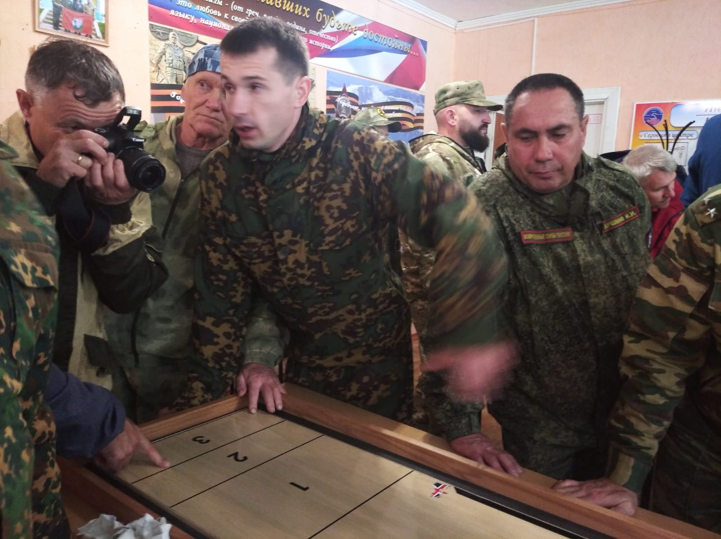

Slide 10
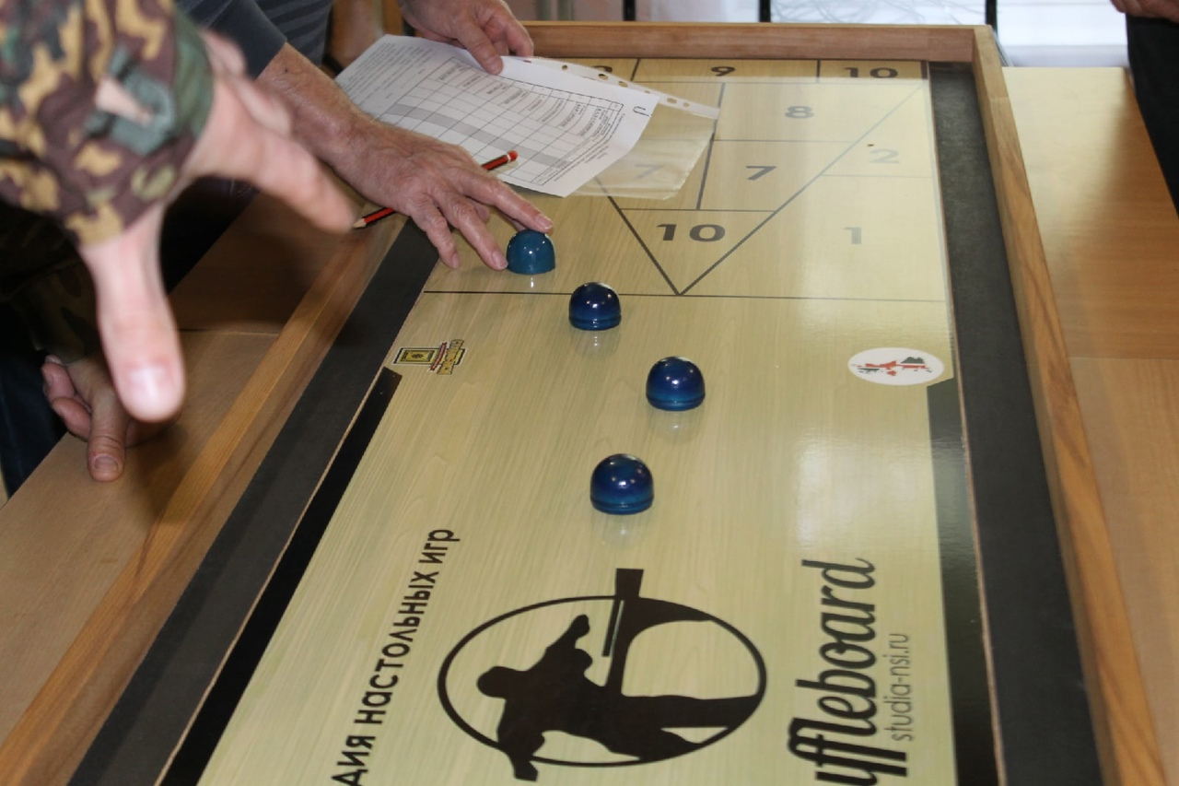

Slide 11
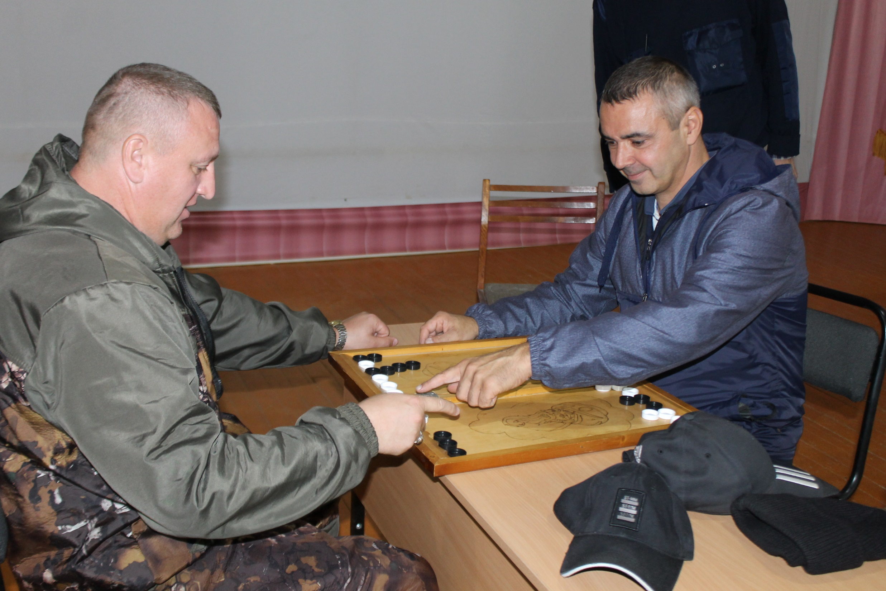

Slide 12
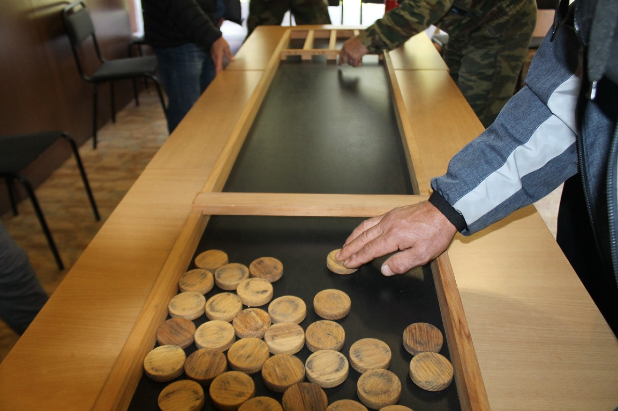

Slide 13
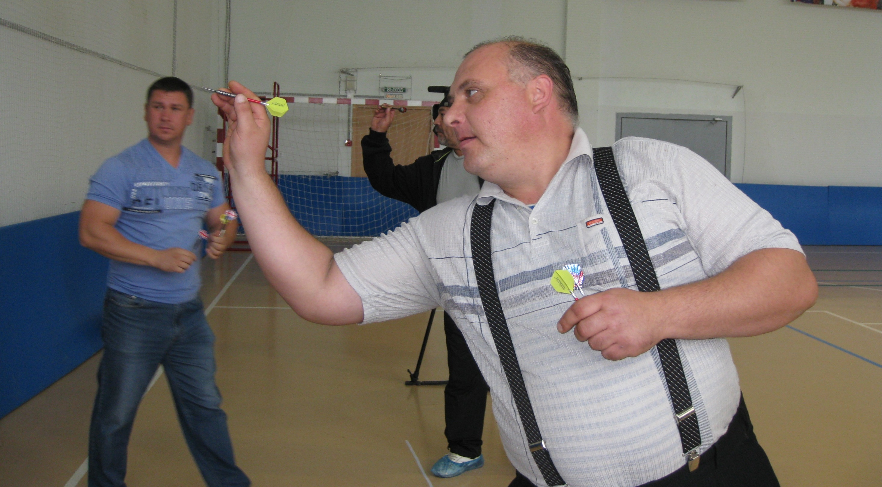

Slide 14
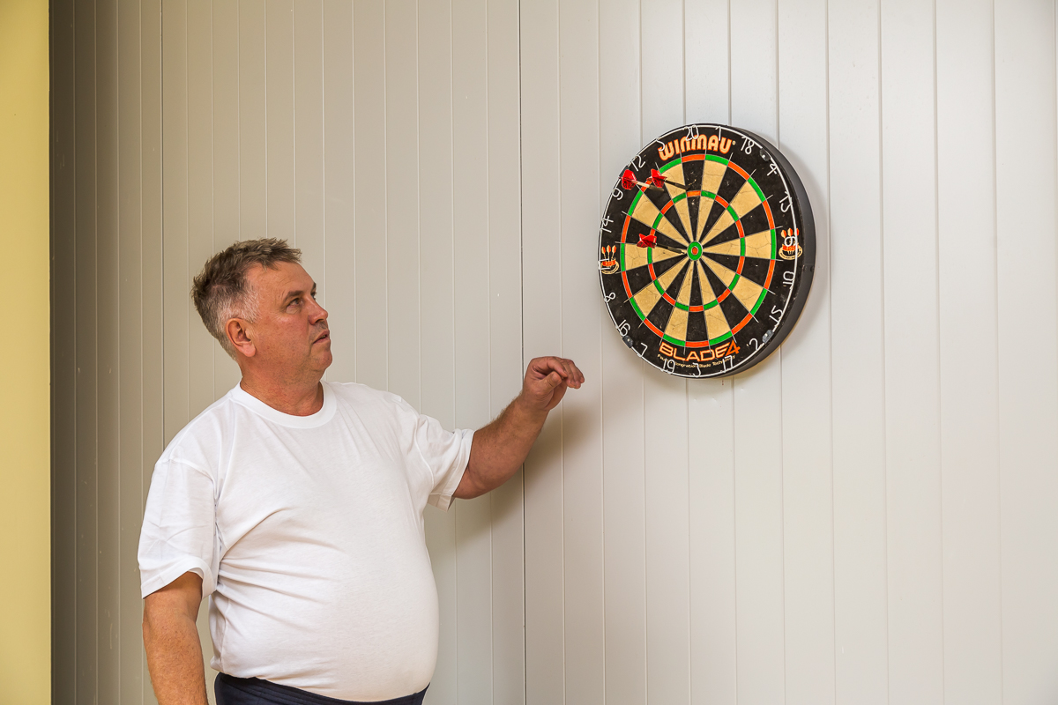

Slide 15
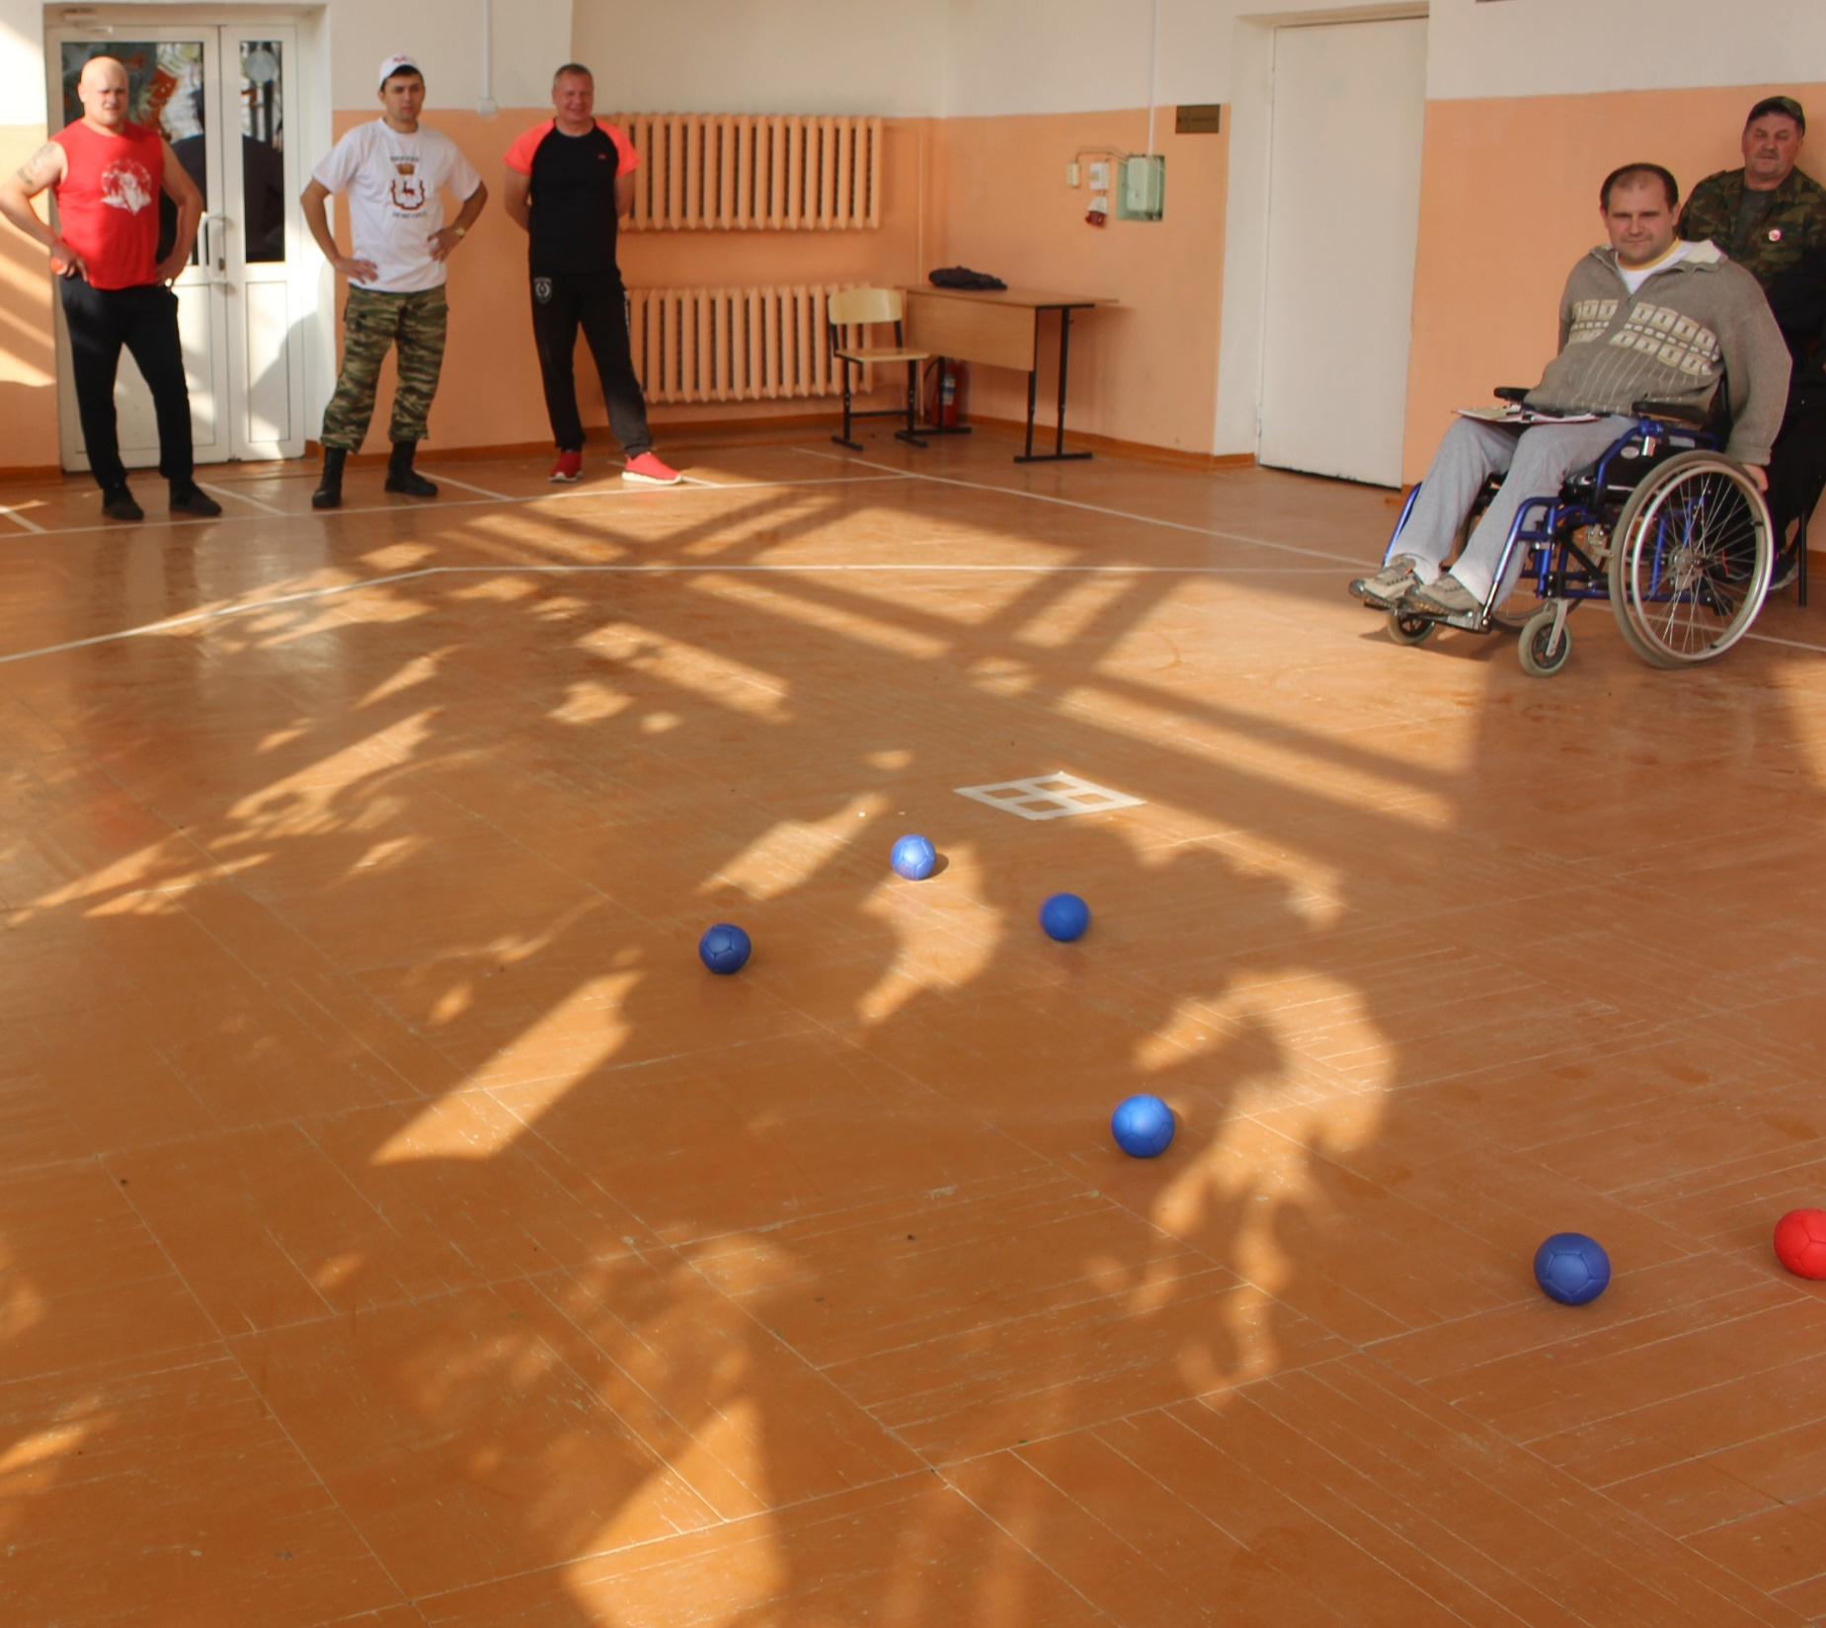

Slide 16
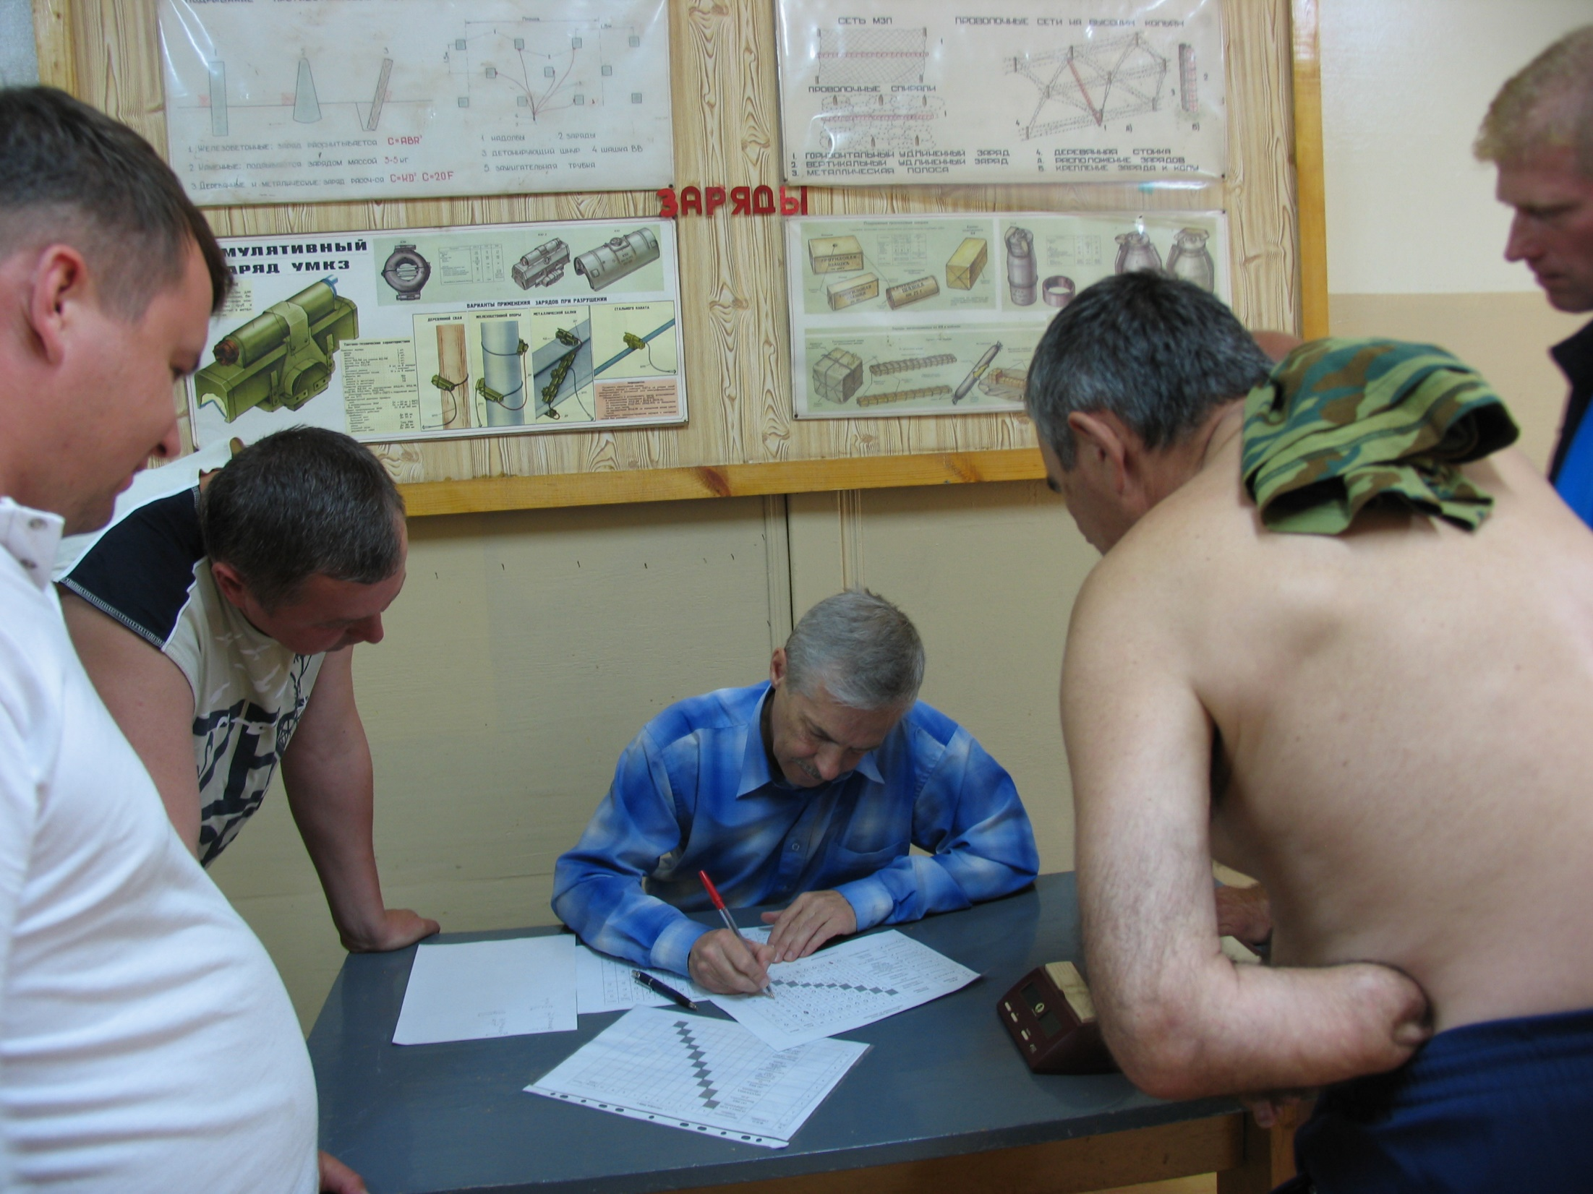

Slide 17
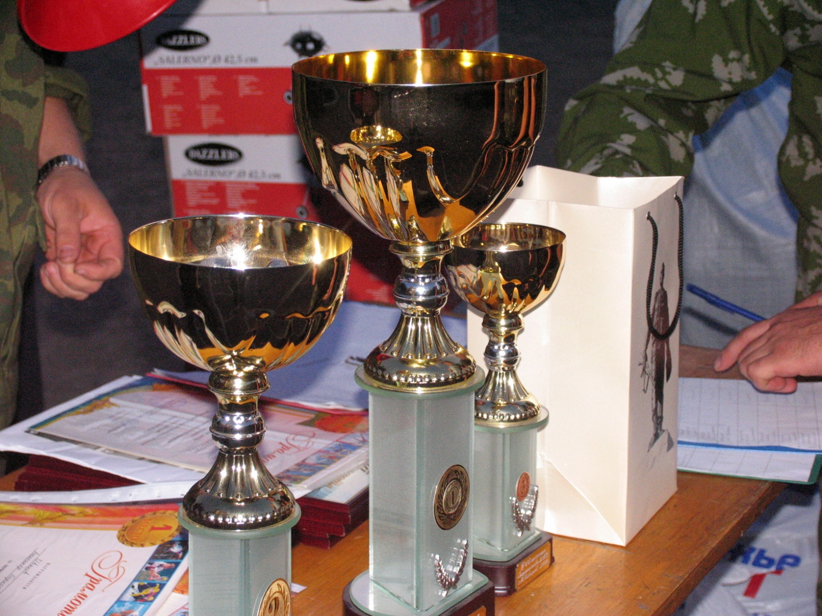

Slide 18


